Slide 1
Inteligência artificial e redes neurais na produção artística e comunicacional
Vinicius Romanini (ECA/USP)

Slide 2
a

Slide 3
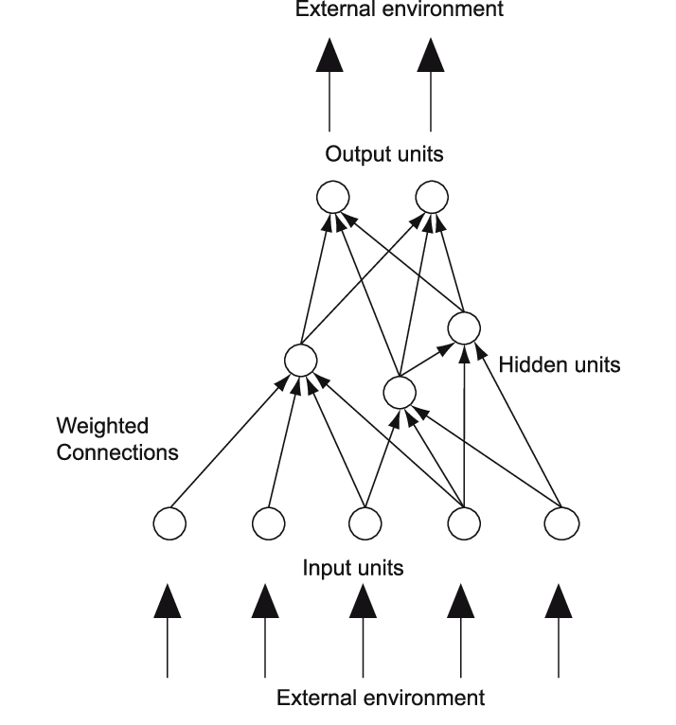
Estrutura básica de uma rede neural

Slide 4
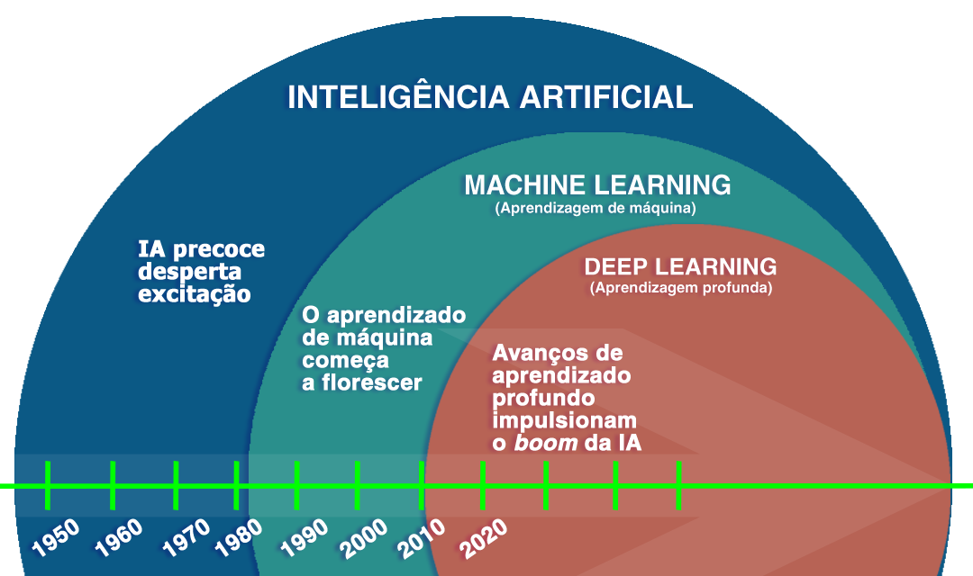
Breve história da Inteligência Artificial

Slide 5
Generative Adversarial Network (GAN)
www
https://www.thispersondoesnotexist.com/
https://www.aicaption.com/
ALPHAFOLD
https://www.deepmind.com/research/highlighted-research/alphafold

Slide 6
Transformers
GPT-3
A sigla GPT-3 significa "transformador generativo pré-treinado 3". Trata-se de um sistema de inteligência artificial especializado na produção de texto desenvolvido pela OpenAI que se baseia em técnicas de aprendizado profundo para conseguir produzir conteúdo a partir de instruções mínimas.
https://www.youtube.com/watch?v=Ce2IDtAEN1Y
https://www.theguardian.com/commentisfree/2020/sep/08/robot-wrote-this-article-gpt-3

Slide 7
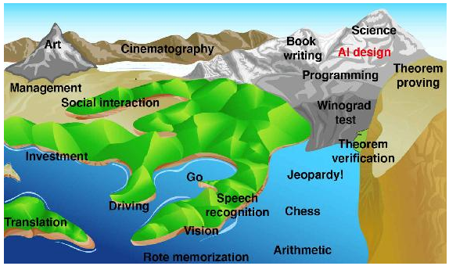
Paisagem da IA (Hans Moravec)

Slide 8
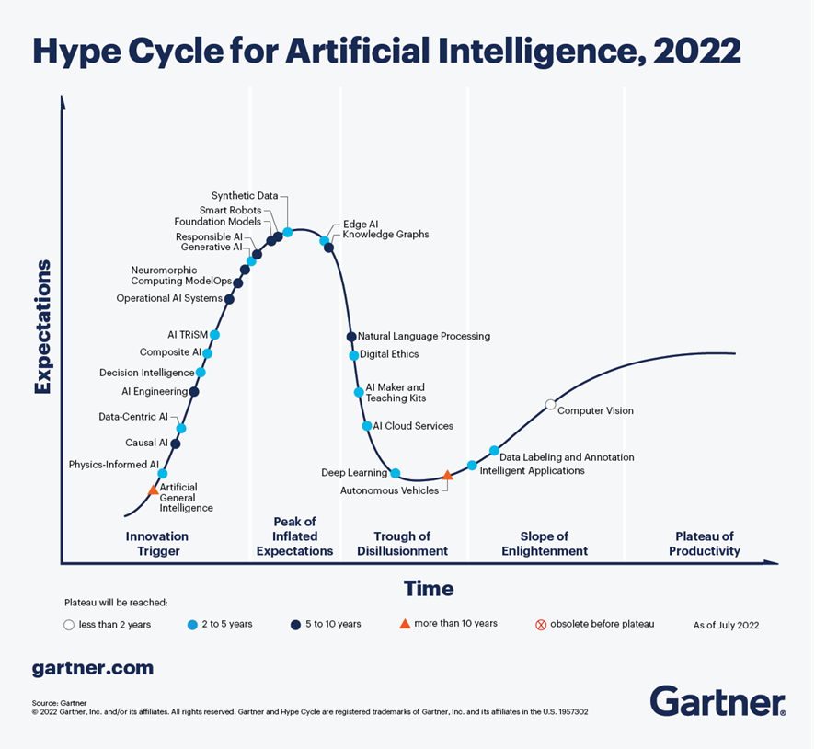
Ciclo Gartner
Curvas de entusiasmo, decepção e platô realístico.

Slide 9
Inteligência artificial nas redes sociais

Slide 10
Submissão da criatividade aos algoritmos

Slide 11
O futuro da inteligência artificial
Inteligência aumentada
Máquinas intuitivas
Nanointeligência
Dilemas éticos

